Slide 1

Tímový projekt
RALR
(Reborn as a Lonely Robot)
Tím - 3
Horváth
Šemoda
Hlavačka
Talyzina
Geschwandtner
UCM APIN
2025/2026

Slide 2
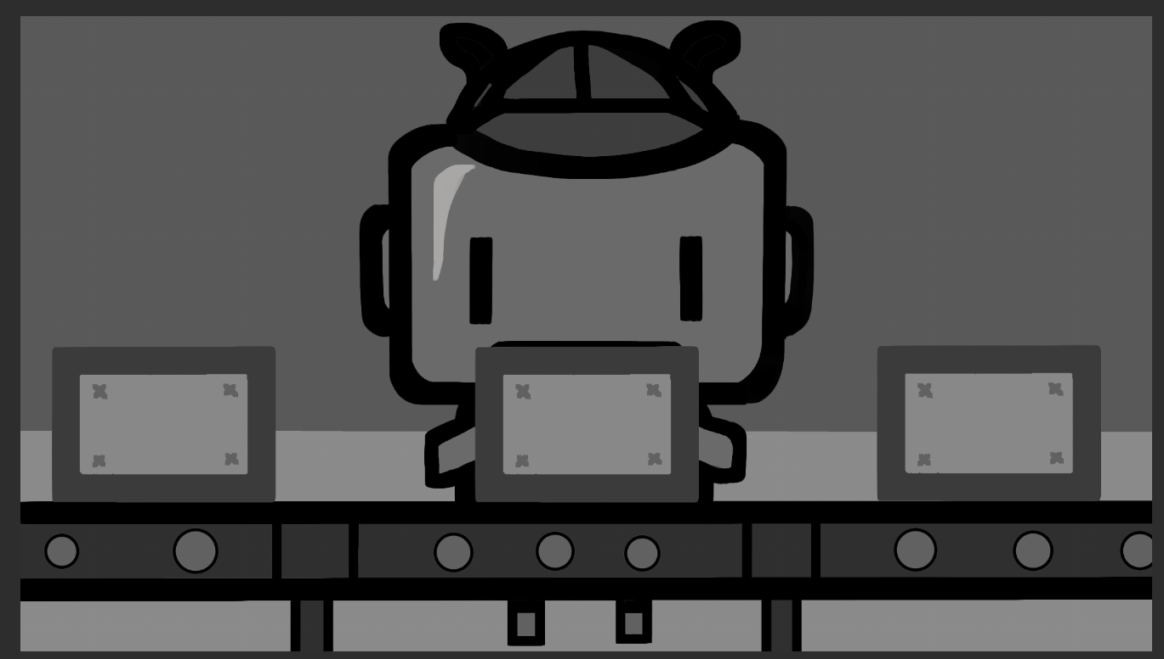
O projekte
2D platformová hra so zameraním na atmosféru a emócie
Kombinácia akcie a súbojov s bossmi
Postupné odhaľovanie príbehu cez prostredie, cutscény a vizuálne prvky
Futuristický minimalistický vizuálny štýl
Dôraz na hráčsky zážitok, plynulosť pohybu a vyváženú obtiažnosť
Každý level je navrhnutý tak, aby posúval herný aj príbehový vývoj

Slide 3
Myšlienka projektu
Hra ukazuje, že aj v chladnom, futuristickom svete má vzťah a empatia hodnotu
Prekonanie osamelosti

Slide 4
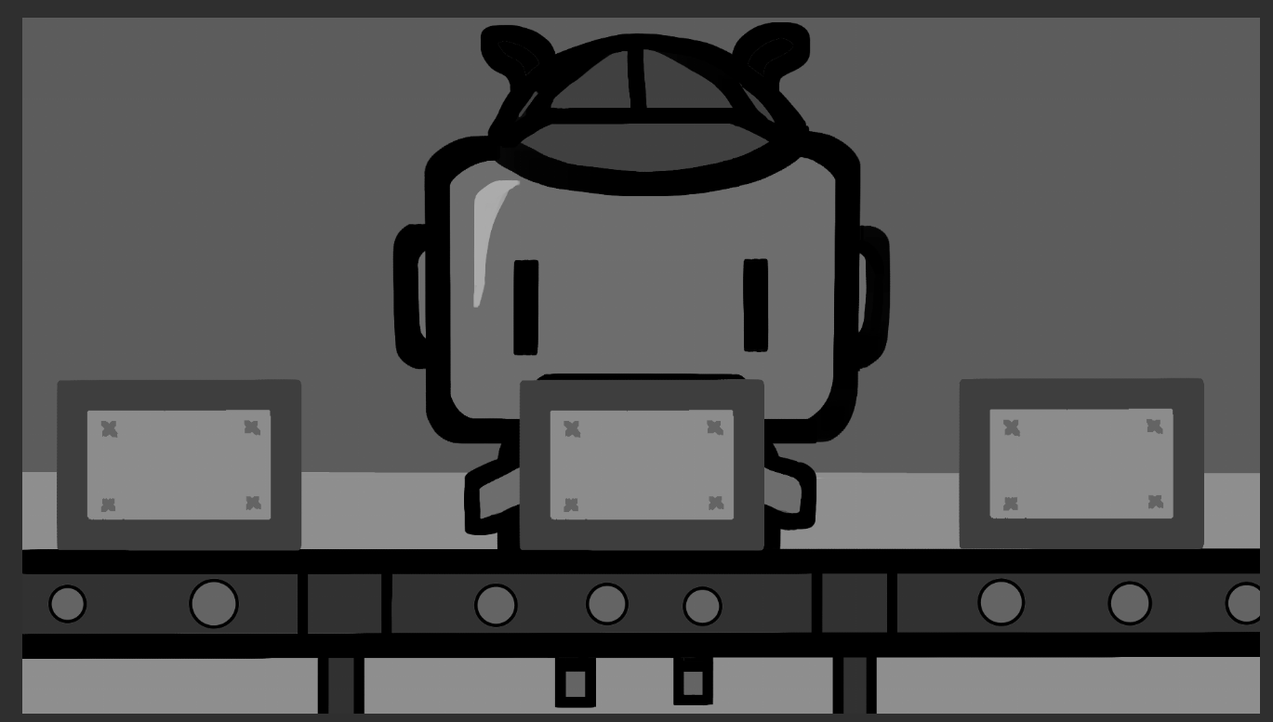
Zhodnotenie projektu
Plán riešenia:
Na začiatku sme zvolili tému projektu, vedúceho tímu a rozdelili role podľa zručností
Projekt sme rozdelili na týždenné fázy vývoja s jasne stanoveným harmonogramom
Paralelne prebiehal vývoj hry (programovanie, grafika, zvuk) a tvorba levelov
Každý týždeň sme na stretnutiach kontrolovali splnené úlohy a upravovali ďalší postup
Postupne sme pridávali nepriateľov, bossov, puzzle, príbeh a zvuk
Záver projektu bol zameraný na testovanie, opravy chýb a finálne ladenie hry
Projekt je dokončený na 100%

Slide 5
Zhodnotenie práce členov na projekte

Slide 6
Matúš Horváth
Team Leader
Lore writer
Idea maker
Sound mixer
QA Tester
Head of marketing

Slide 7


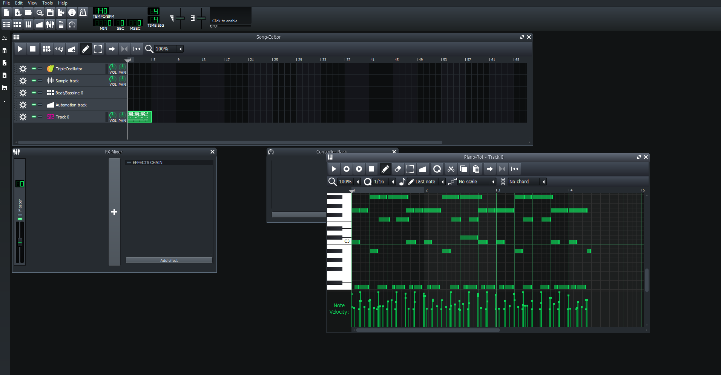
Matúš Horváth
Vedenie tímu a koordinácia práce členov
Autor hlavnej myšlienky projektu a herného príbehu
Konzultácie s členmi tímu
Tvorba zvukov a hudby do hry
Kontrola kvality (QA testing) a dohľad nad vývojom
Zabezpečenie prezentácie projektu
Koordinácia testovania a finálne schvaľovanie herných prvkov
Počet odpracovaných hodín na projekte: 72,5

Slide 8
Jakub Geschwandtner
Web Developer
Level Designer
Secretary
Administration

Slide 9
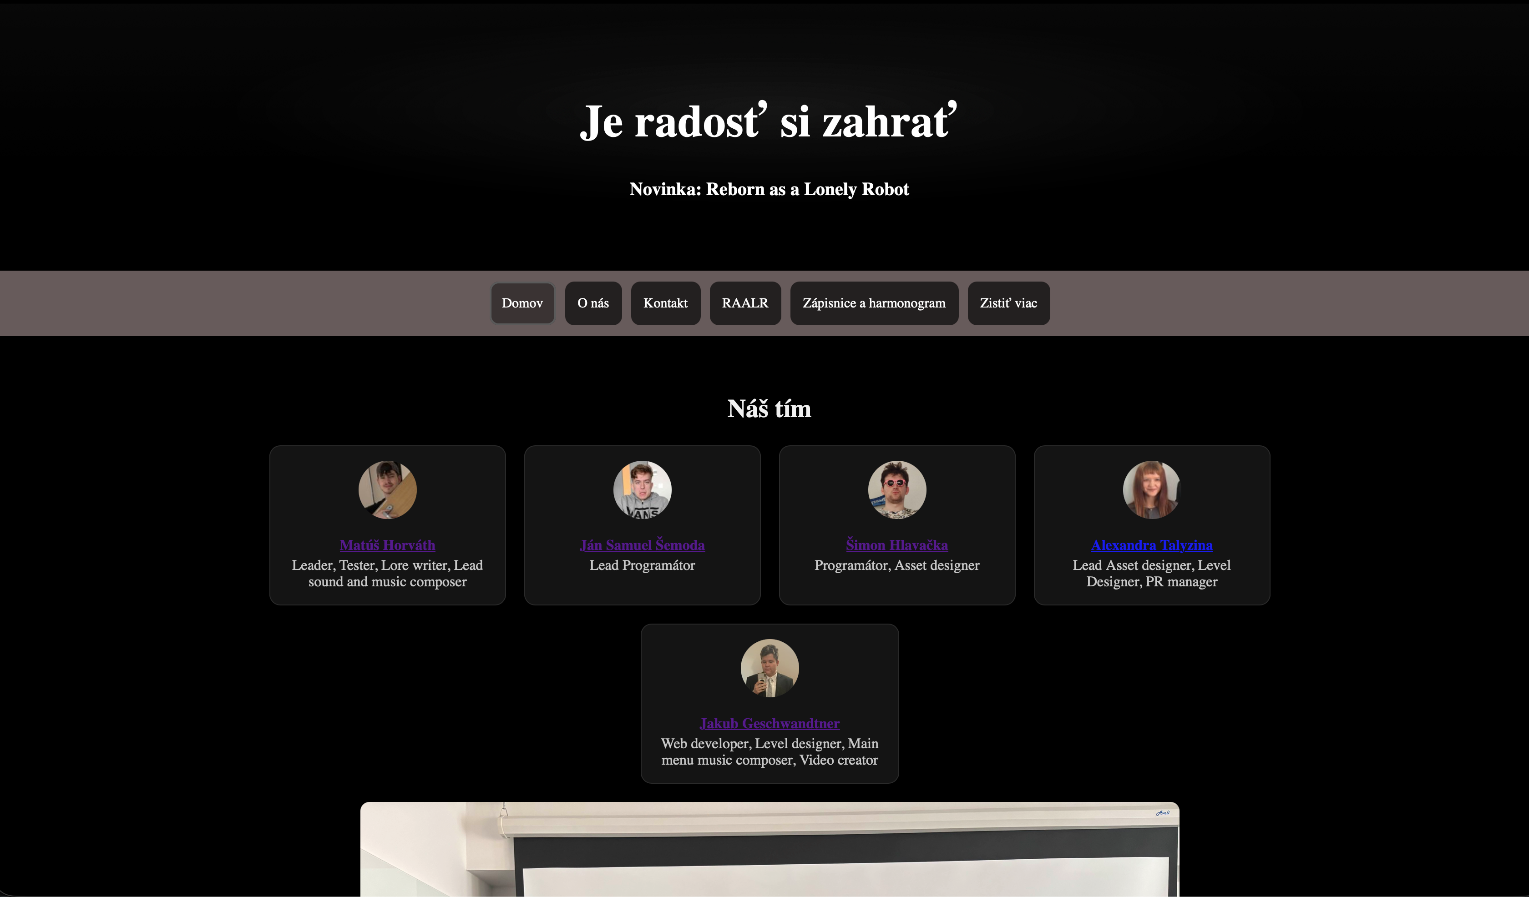
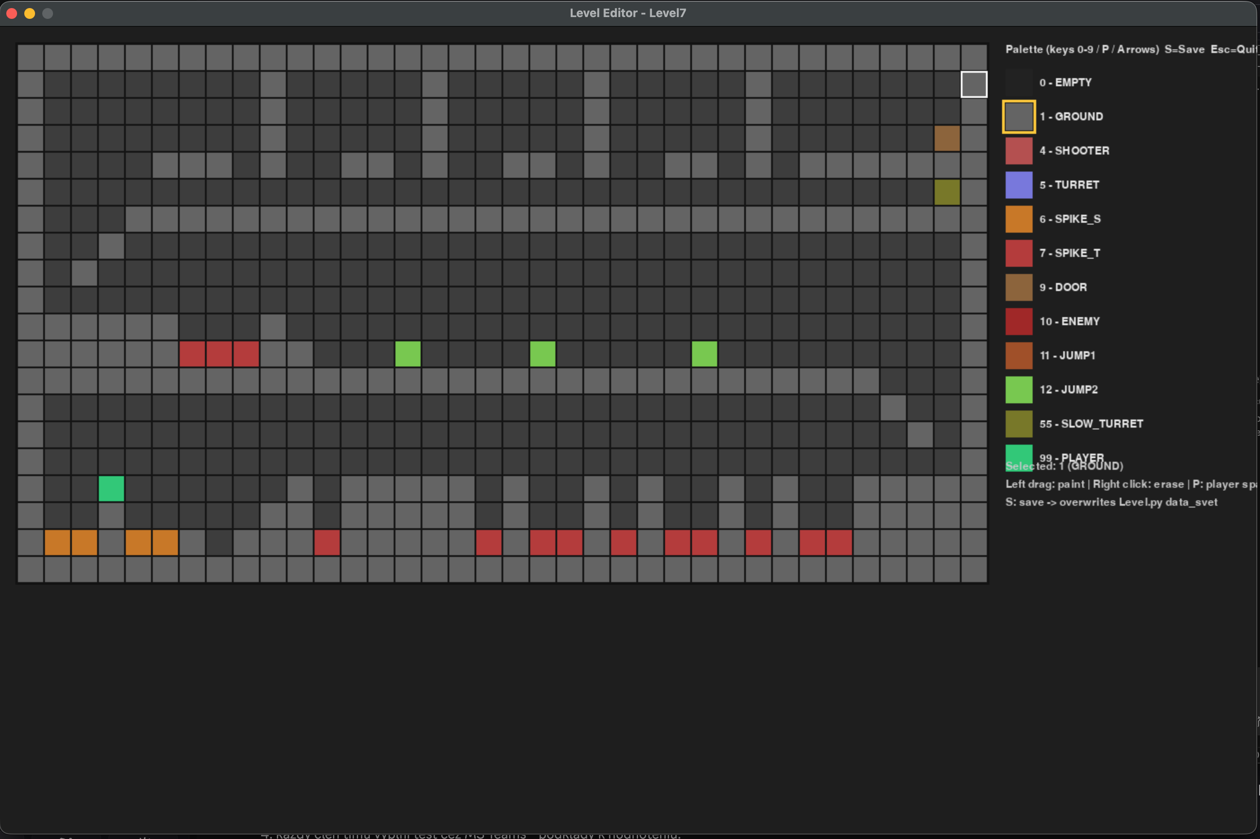
Jakub Geschwandtner
Vytvorenie a správa webovej stránky tímu
Návrh a tvorba herných levelov
Vedenie administratívy (zápisnice, harmonogram, dokumenty)
Spracovanie a aktualizácia projektovej dokumentácie
Počet odpracovaných hodín na projekte: 63

Slide 10
Ján Samuel Šemoda
Lead Developer
Level designer
QA Tester

Slide 11


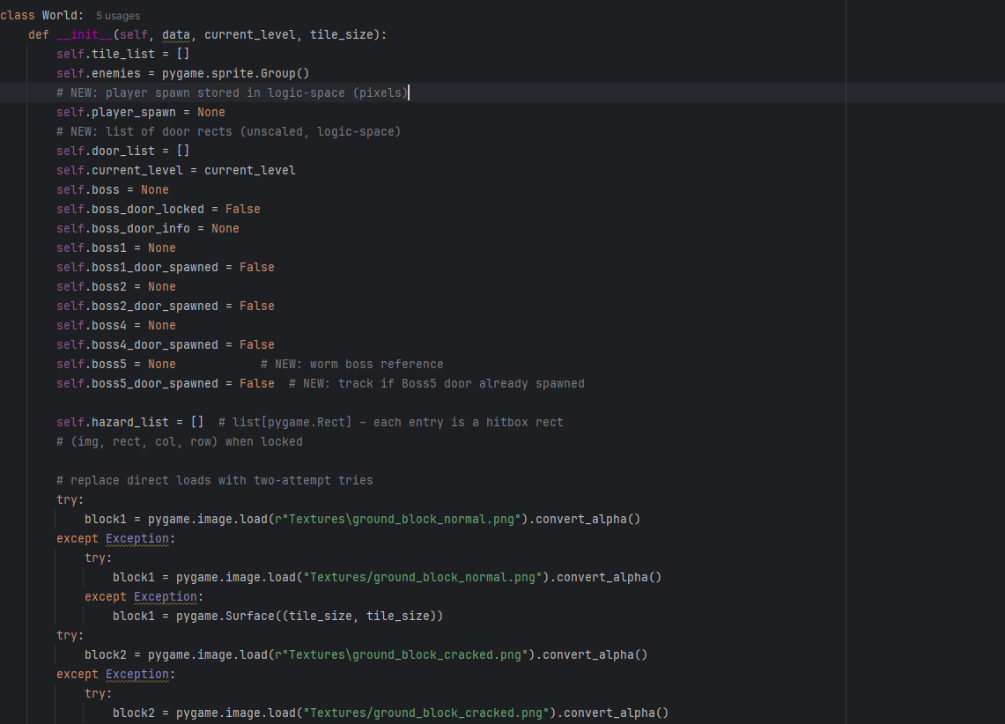
Ján Samuel Šemoda
  Návrh a implementácia herného jadra a hlavných mechaník hry
  Programovanie nepriateľov, bossov a ich správania
  Spolupráca na návrhu a implementácii levelov
  Testovanie hry, hľadanie chýb a ladenie herných mechaník
  Optimalizácia výkonu hry a úprava škálovania obrazovky
  Spolupráca na integrácii zvukov a herných efektov
  Počet odpracovaných hodín na projekte: 123

Slide 12
Šimon Hlavačka
Developer
Asset Designer
Cut Scene Artist

Slide 13

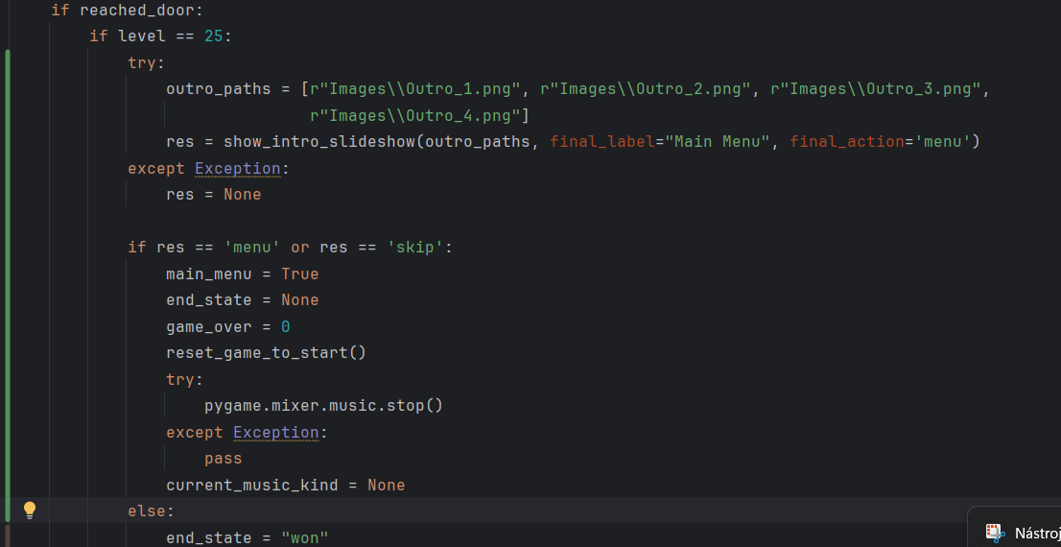
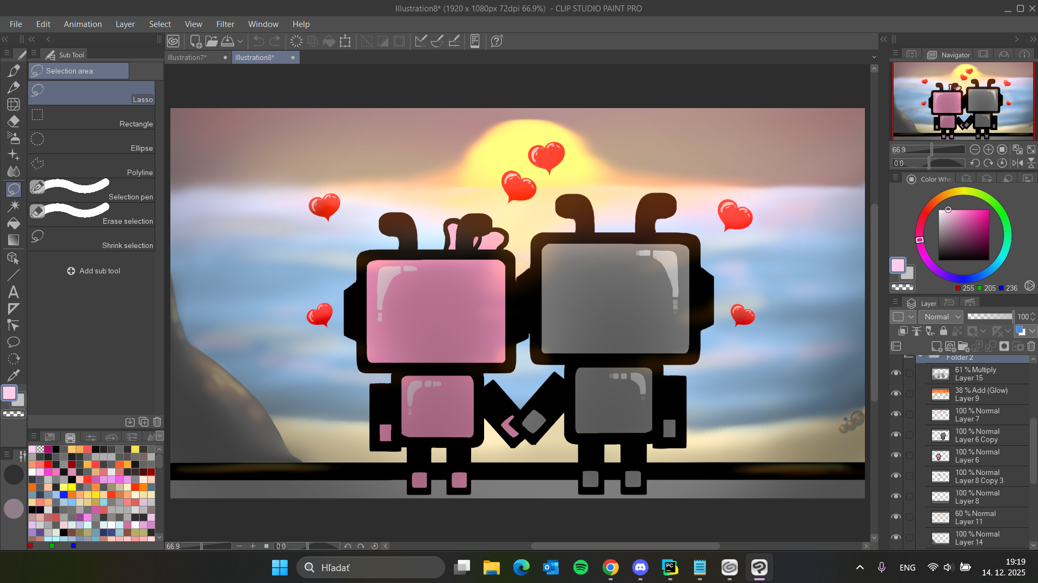
Šimon Hlavačka
Programovanie herných prvkov a mechaník
Implementácia grafických assetov do hry
Tvorba cutscén a príbehových obrázkov
Návrh a implementácia špeciálnych herných mechaník (turrety, pichliače)
Technická podpora pri ladení levelov a bossov
Počet odpracovaných hodín na projekte: 91

Slide 14
Alexandra Talyzina
Asset Designer
Level Designer

Slide 15

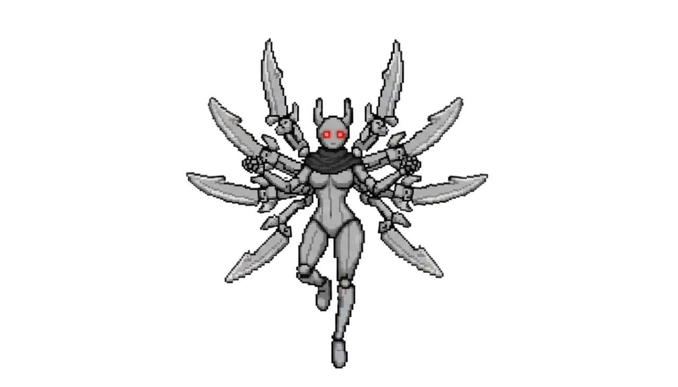

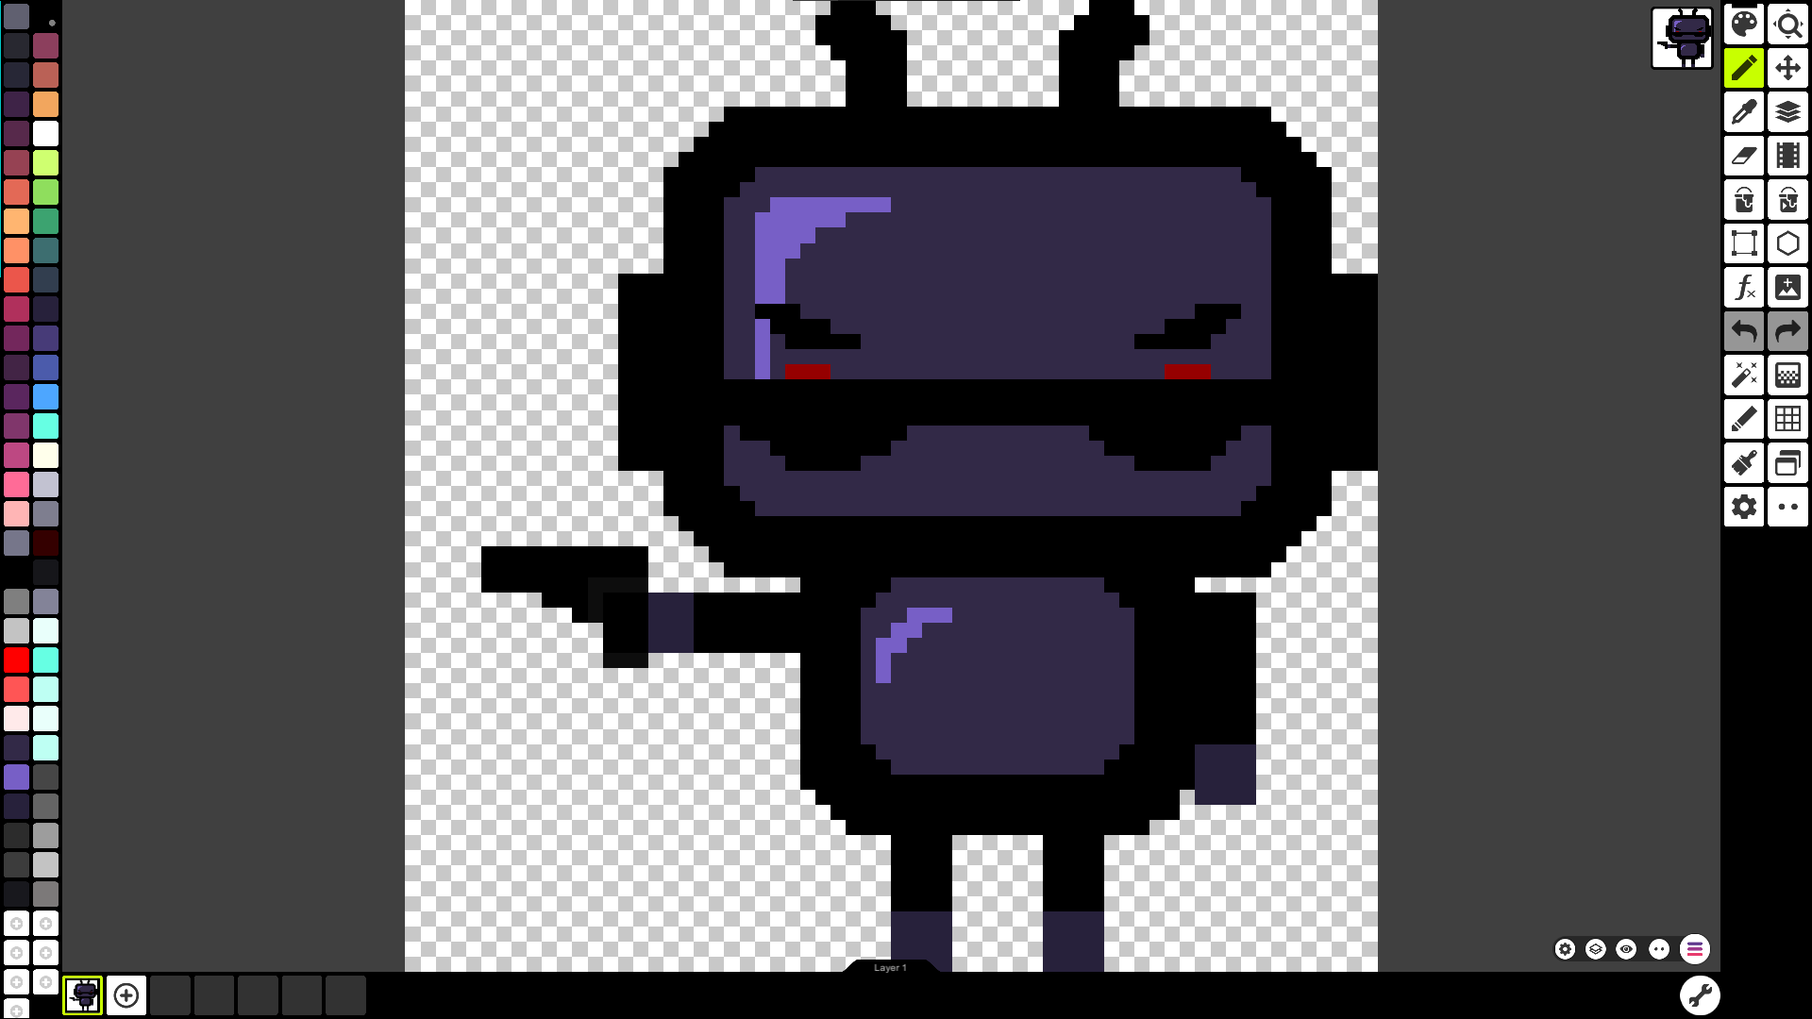
Alexandra Talyzina
Návrh a tvorba grafických assetov
Dizajn textúr prostredia a herných objektov
Spolupráca na návrhu levelov
Tvorba vizuálneho štýlu hry a jeho jednotnosti
Počet odpracovaných hodín na projekte: 49

Slide 16
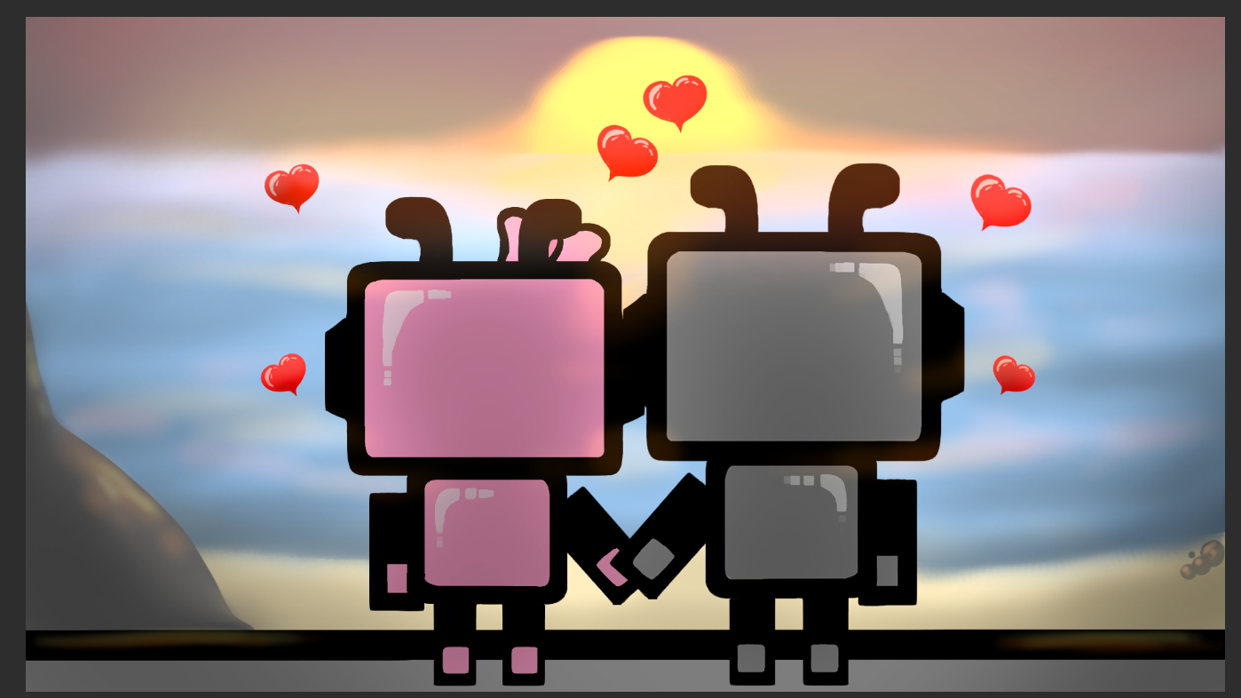
Ďakujeme za pozornosť!

Slide 17


